Slide 1
Pemanfaatan smartphone sebagai pengendali permainan berbasis web
Priambodo Pangestu
2013730055

Slide 2
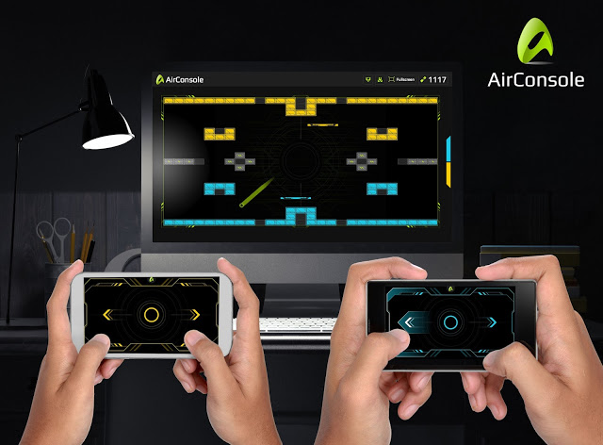
Smartphone sebagai controller

Slide 3
Cara Bermain
Gunakan smartphone dan desktop
Akses alamat web permainan pada browser di smartphone dan desktop
Masukan kode dari desktop browser ke smartphone browser
Pilih karakter yang ada pada smartphone browser
Permainan sudah dapat dimulai

Slide 4
1.Gunakan Smartphone dan Desktop

Slide 5





1. Gunakan Smartphone dan Desktop

Slide 6
2. Akses alamat web permainan pada browser di smartphone dan desktop

Slide 7
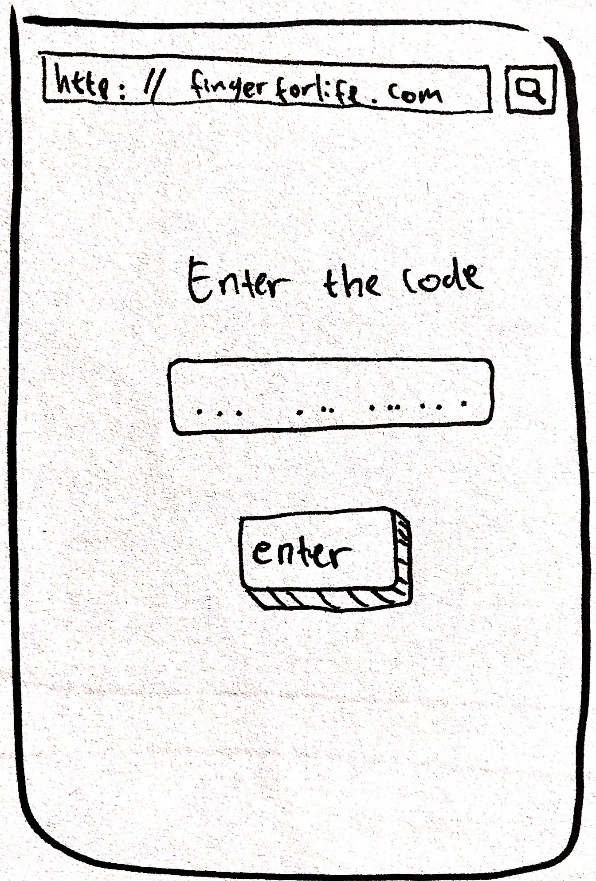

2. Akses alamat web permainan pada browser di smartphone dan desktop
fingerforlife.herokuapp.com
Smartphone
Desktop

Slide 8
2. Akses alamat web permainan pada browser di smartphone dan desktop
Teknologi yang digunakan:
Node.js
Express.js

Slide 9
Node.js

Slide 10
Express.js

Slide 11
3. Masukan kode dari desktop browser ke smartphone browser

Slide 12
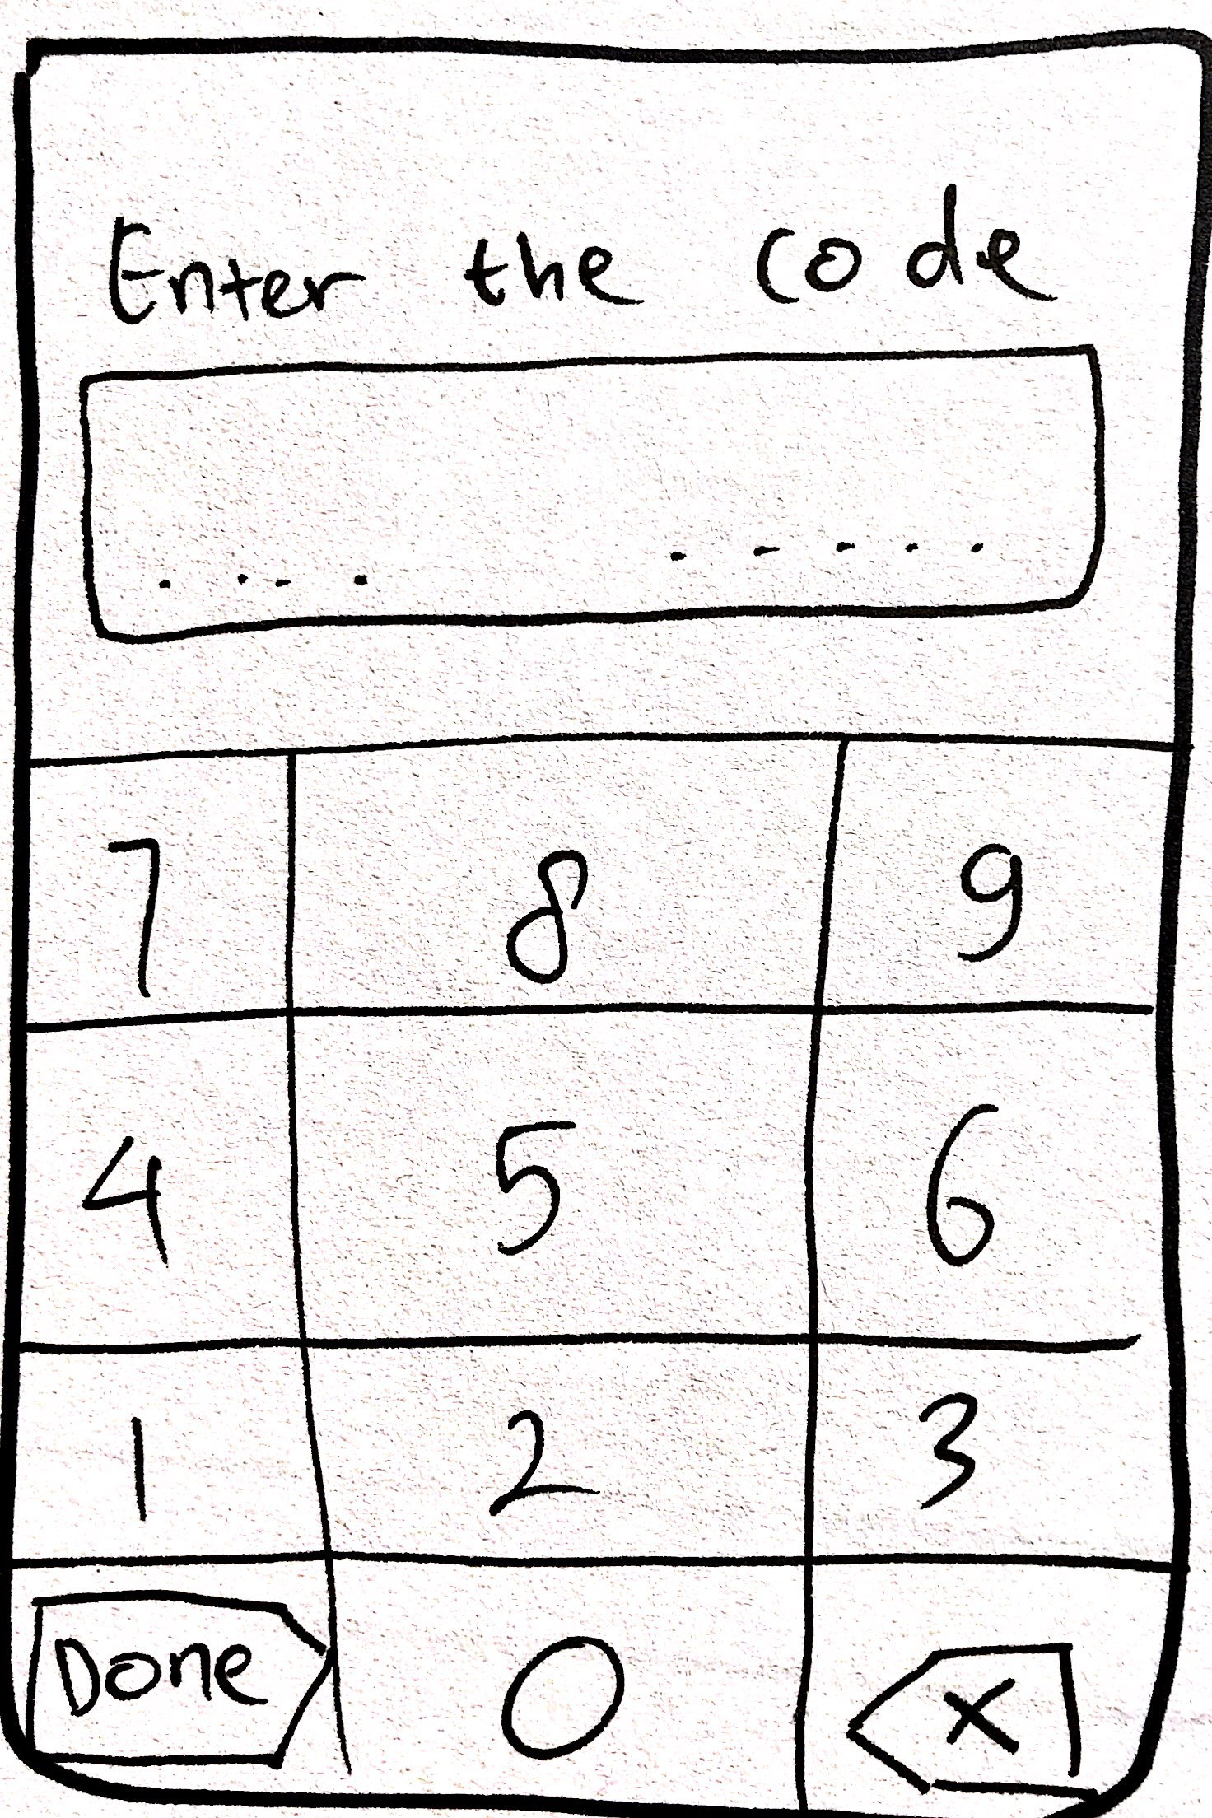
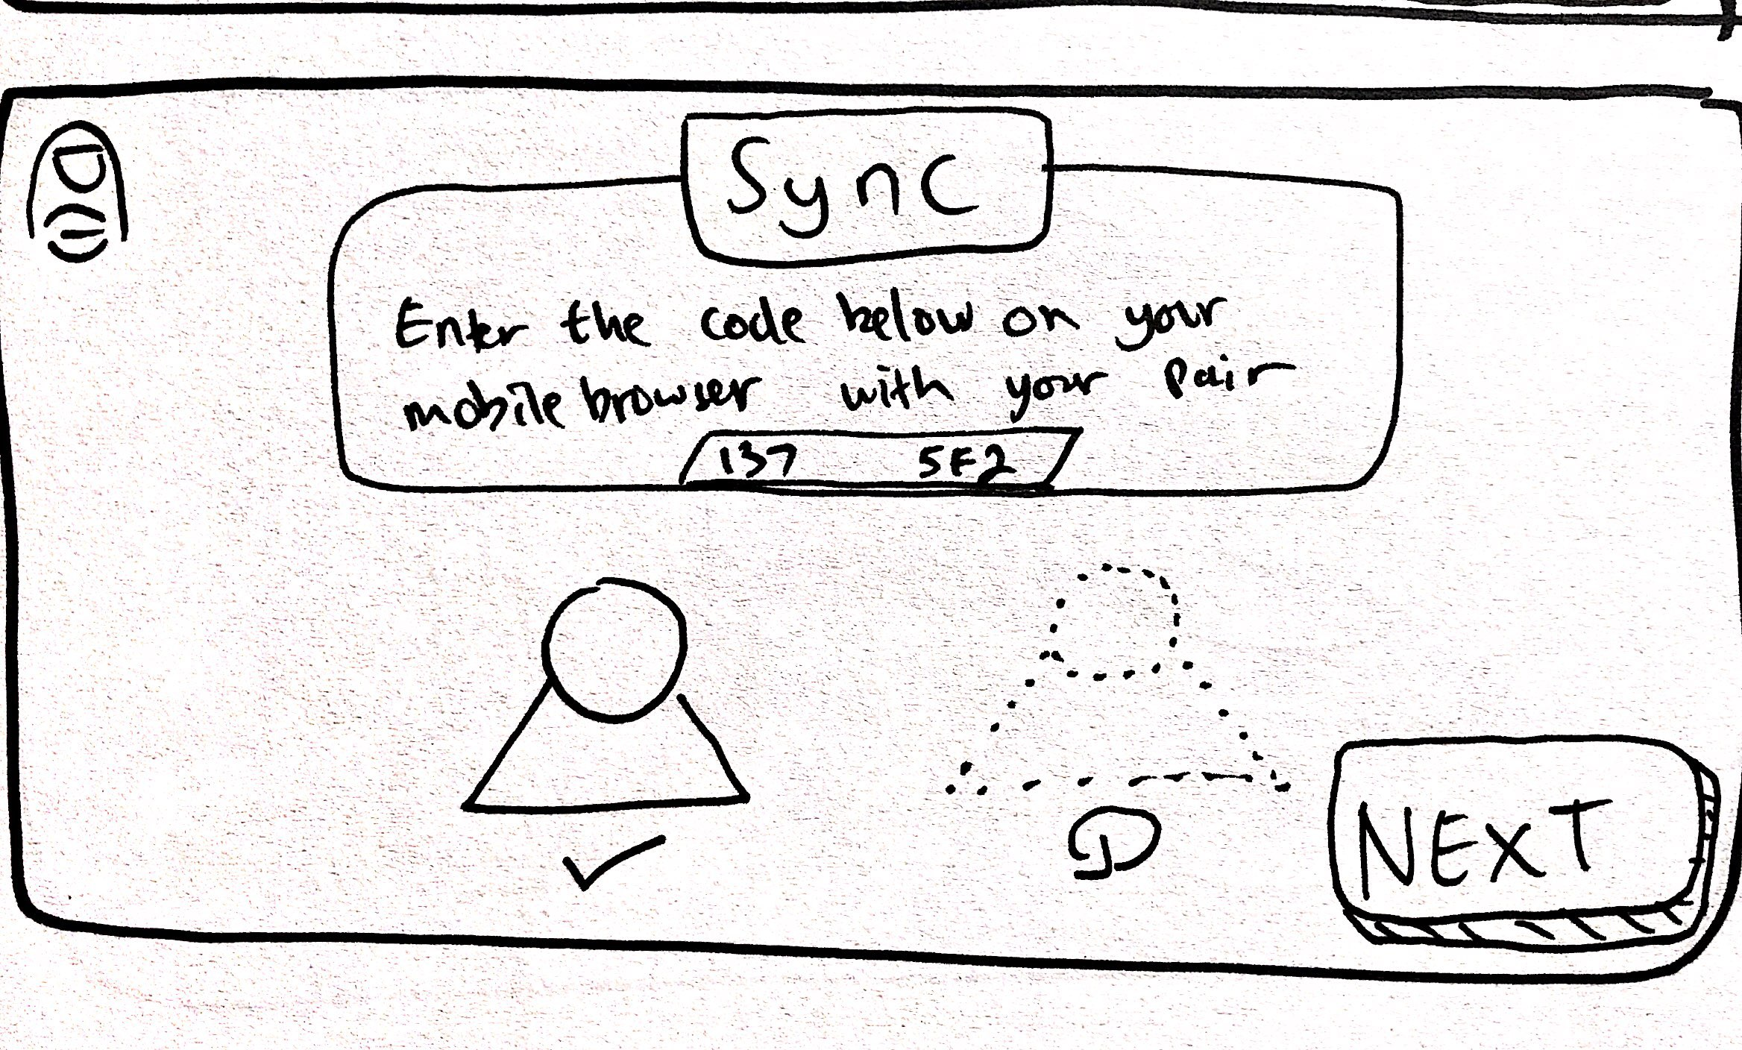
3. Masukan kode dari desktop browser ke smartphone browser
Smartphone
Desktop

Slide 13
3. Masukan kode dari desktop browser ke smartphone browser
Teknologi yang digunakan:
WebSockets
Socket.io

Slide 14
4. Pilih karakter yang ada pada smartphone browser

Slide 15
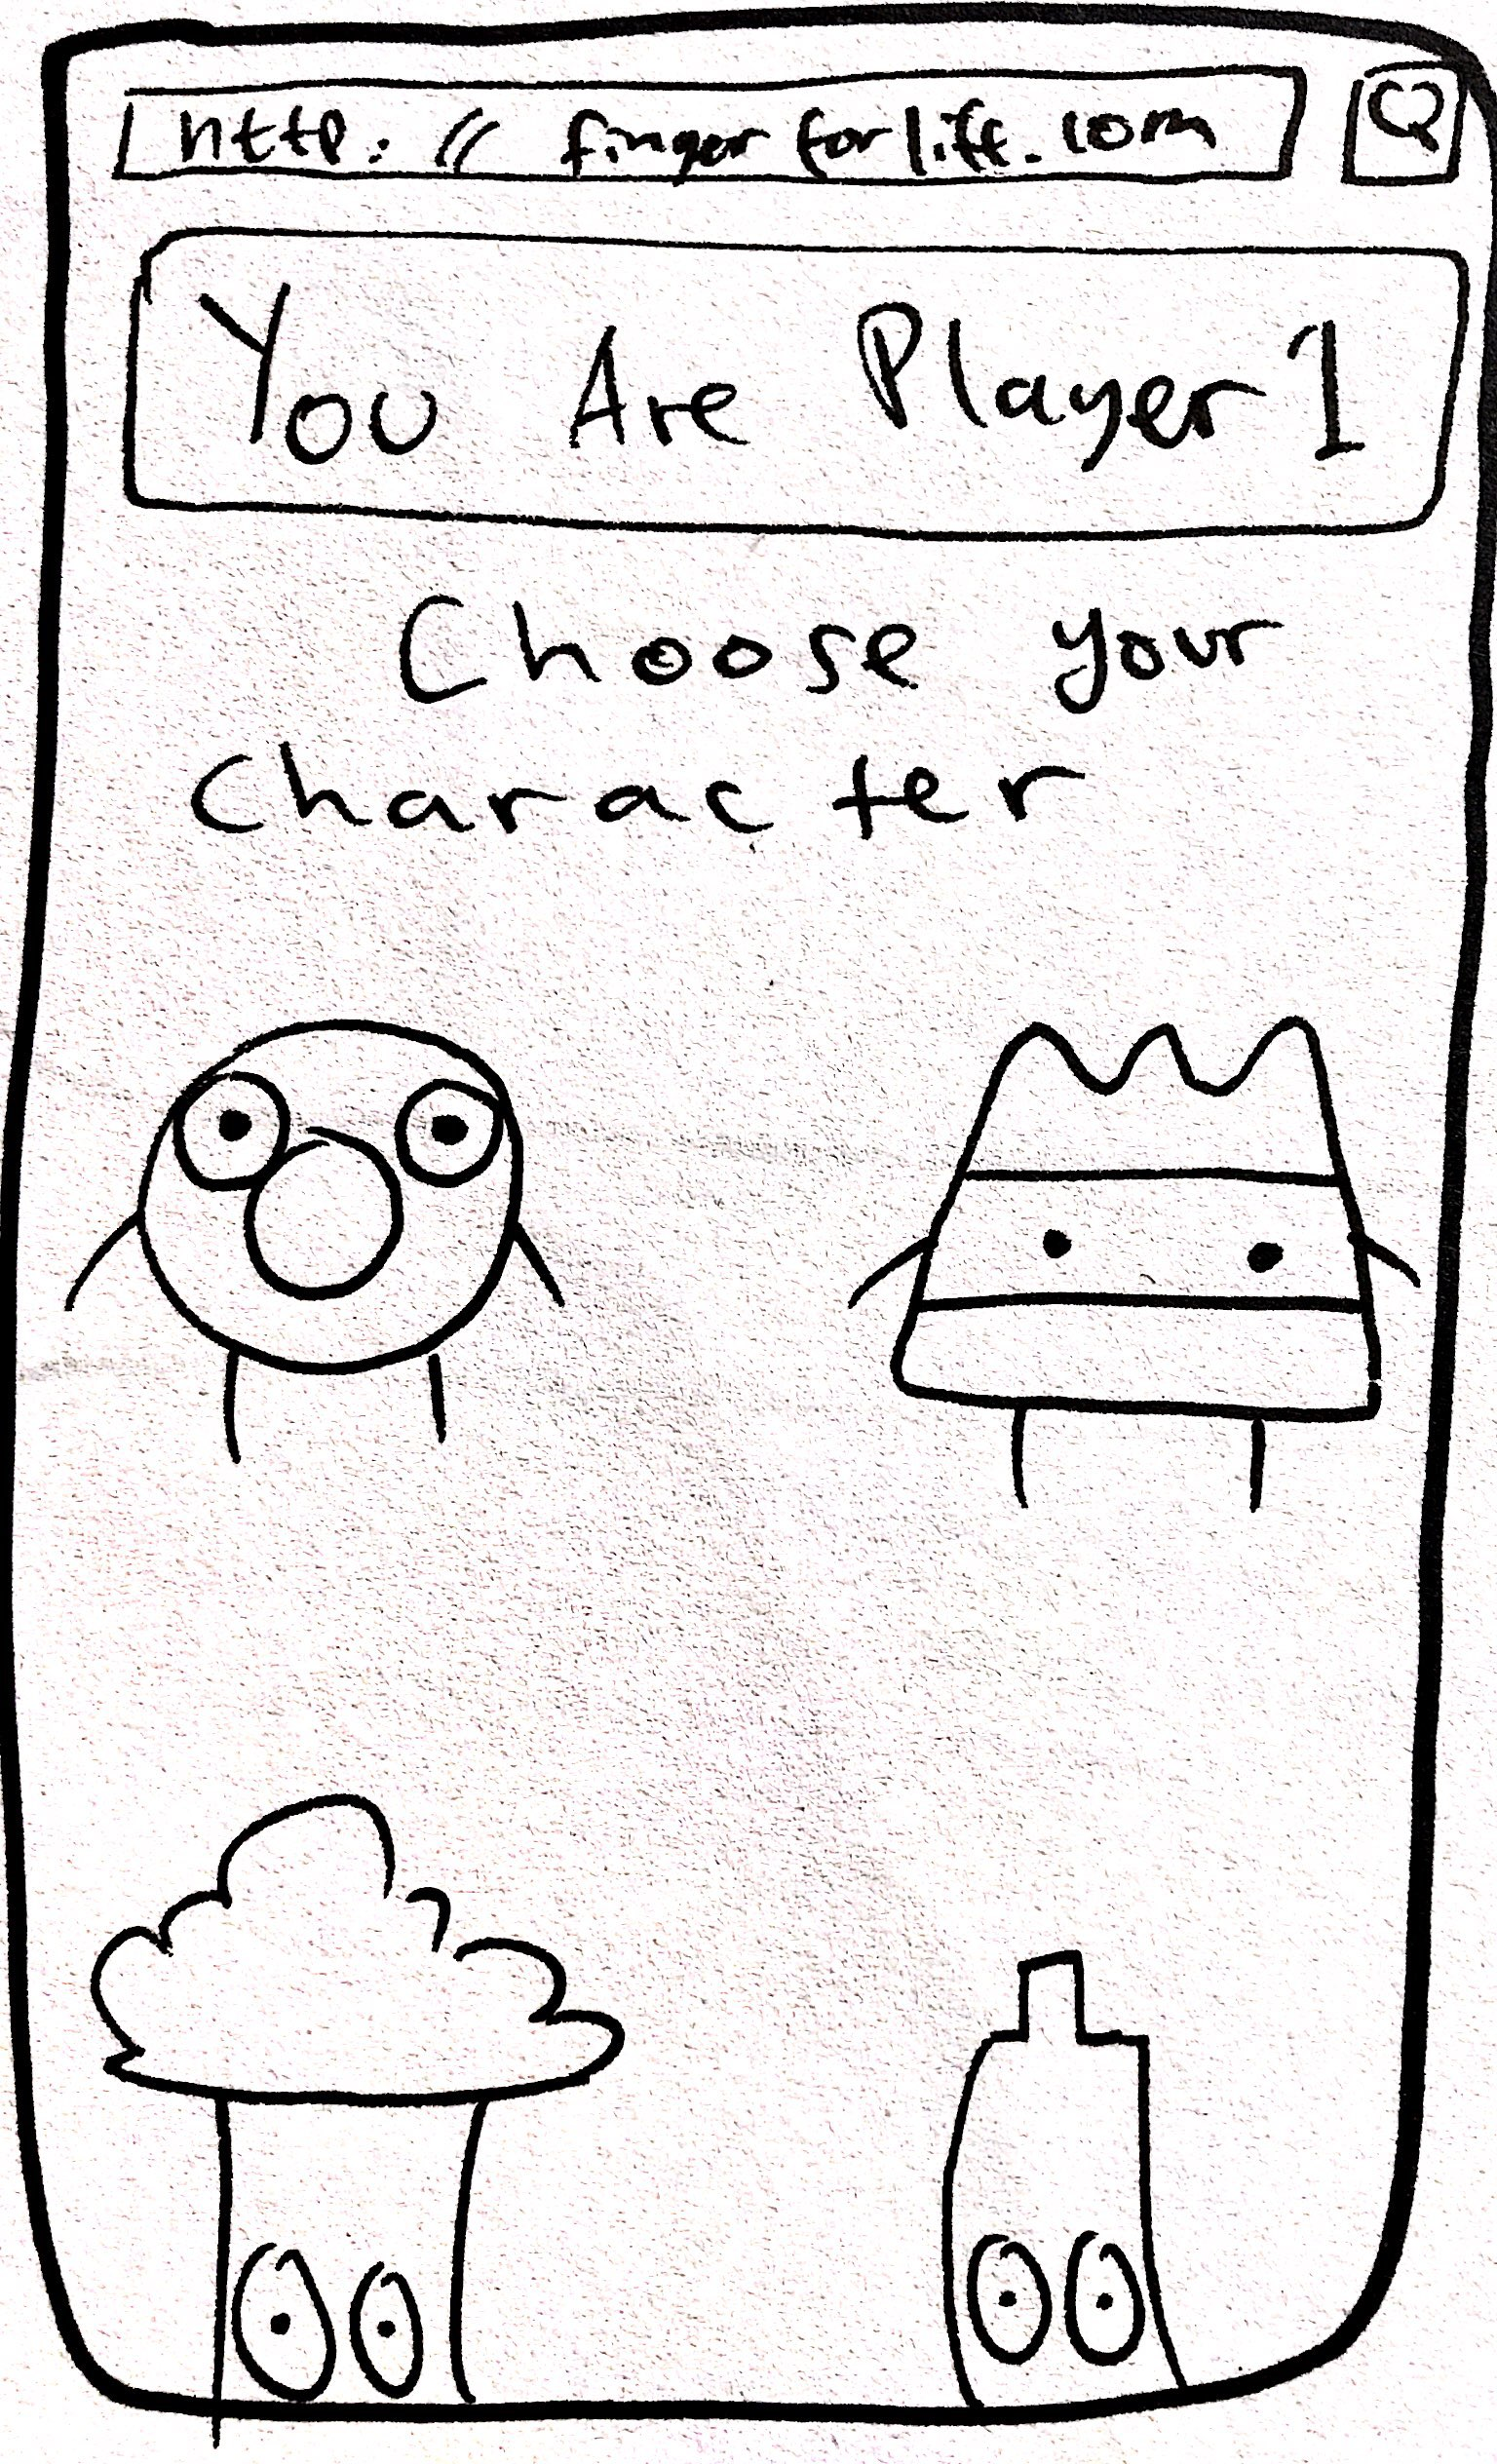
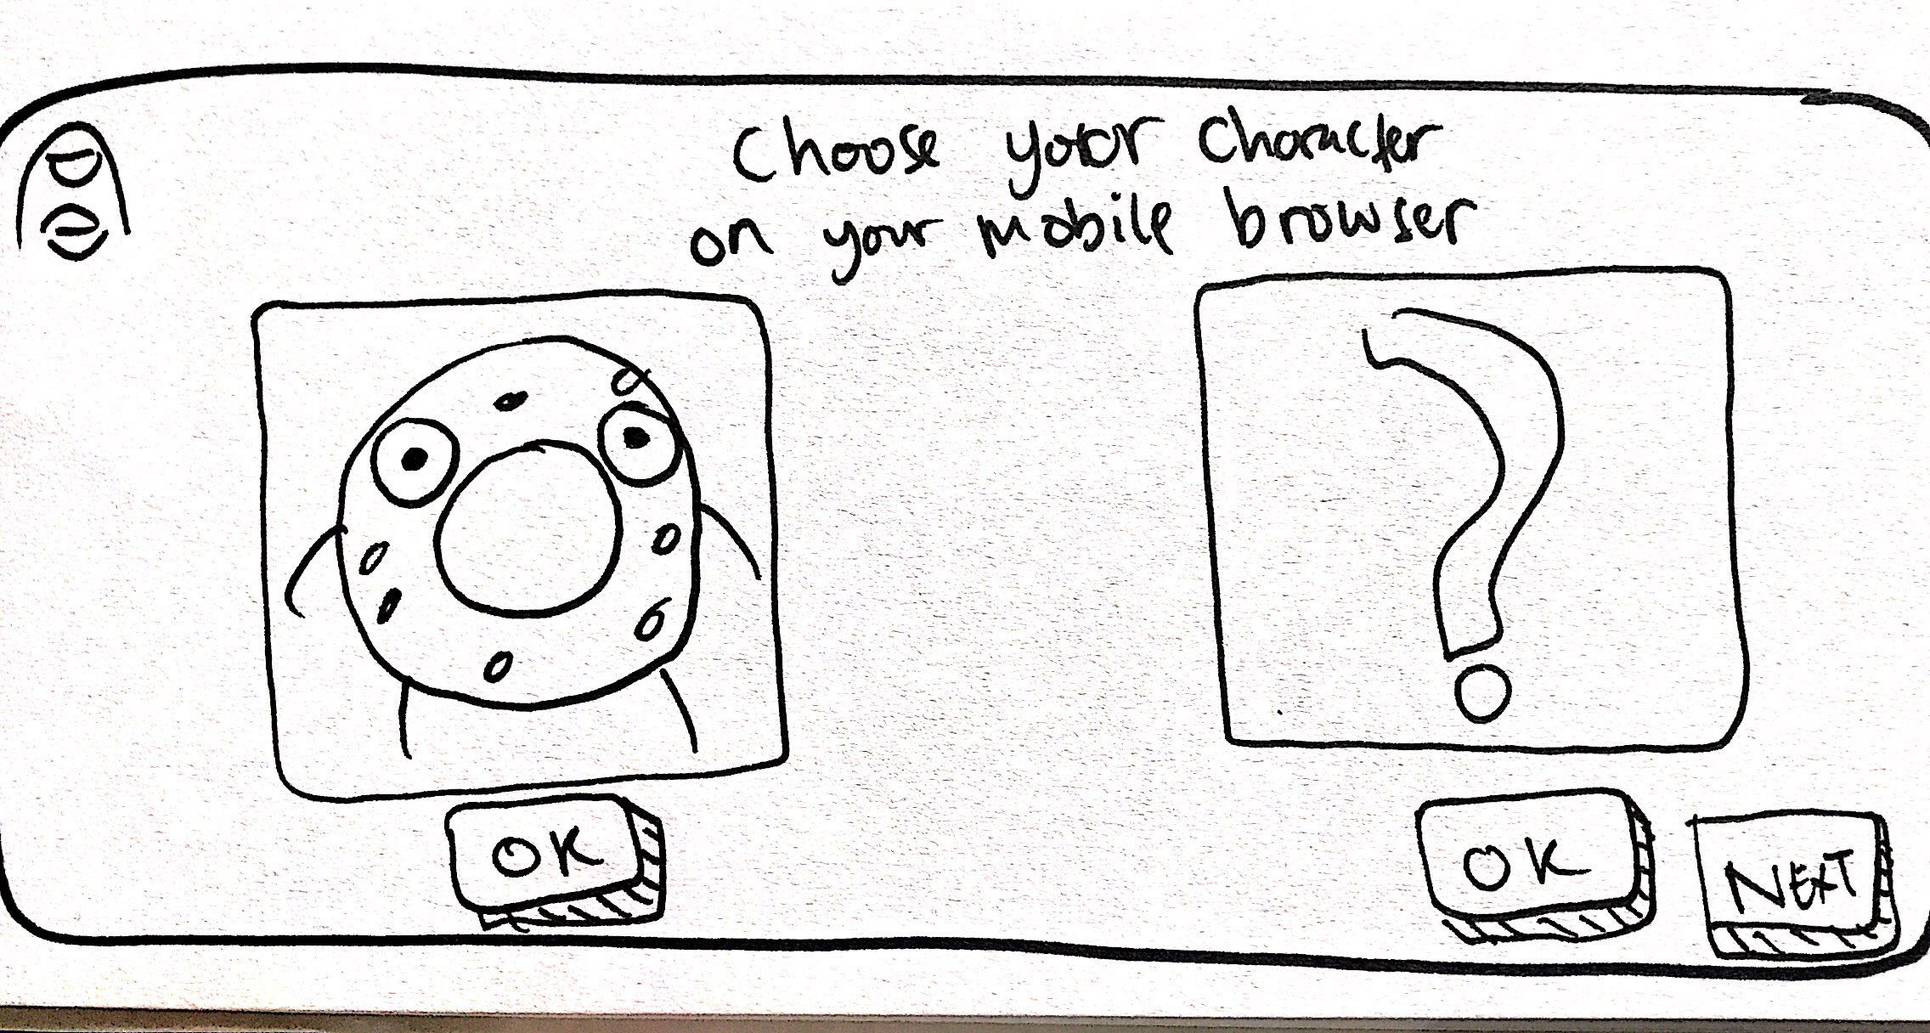
4. Pilih karakter yang ada pada smartphone browser
Smartphone
Desktop

Slide 16
4. Pilih karakter yang ada pada smartphone browser
Teknologi yang digunakan:
Canvas API
Node.js
Express.js

Slide 17
5. Permainan sudah dapat dimulai

Slide 18
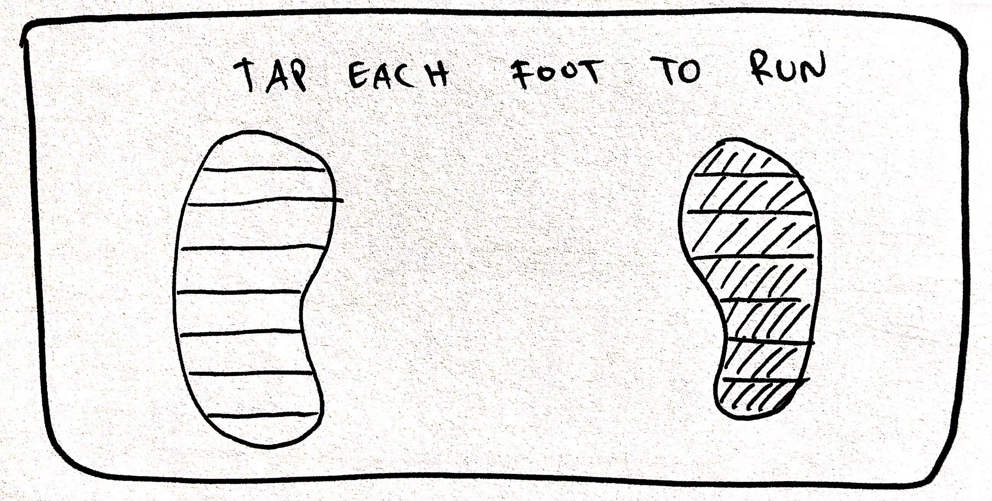
5. Permainan sudah dapat dimulai
Smartphone

Slide 19

5. Permainan sudah dapat dimulai
Desktop

Slide 20
5. Permainan sudah dapat dimulai
Teknologi yang digunakan:
Socket.io
Canvas API

Slide 21
APLIKASI SEJENIS

Slide 22
Aplikasi Sejenis
AirConsole https://www.airconsole.com
Super Sync Sports https://experiments.withgoogle.com/chrome/super-sync-sports
Racer https://www.chrome.com/racer

